Slide 1
Г.Б.О.У.Д.О.Д.Д.Т. «СОВРЕМЕННИК»
ОБЪЕДИНЕНИЕ «НАРОДНОЕ ТВОРЧЕСТВО»
КУКЛА «БАРЫНЯ»
ПЕДАГОГ ДОПОЛНИТЕЛЬНОГО ОБРАЗОВАНИЯ
АЛЕКСЕЕВА МАРГАРИТА АЛЕКСЕЕВНА

Slide 2
ТВОРЧЕСКИЙ ПРОЭКТ
ПО ИЗГОТОВЛЕНИЮ КУКЛЫ
«БАРЫНЯ»
СКЮТТЕ ВАРЯ 10 ЛЕТ
УЧАЩАЯСЯ ОБЪЕДИНЕНИЯ
«НАРОДНОЕ ТВОРЧЕСТВО»

Slide 3
НАМ РАЗДАЛИ ФИГУРКИ ИЗ ПАПЬЕ-МАШЕ,
МНЕ ДОСТАЛАСЬ МАТРЕШКА ИЗ НЕЕ
Я РЕШИЛА СДЕЛАТЬ КУКЛУ «БАРЫНЮ».
ДЛЯ ЭТОГО МНЕ ПОНАДОБИЛАСЬ
БЕЛАЯ КРАСКА, ЦВЕТНАЯ ТКАНЬ, НИТКИ,
ИГОЛКА И БУСЕНКИ.

Slide 4
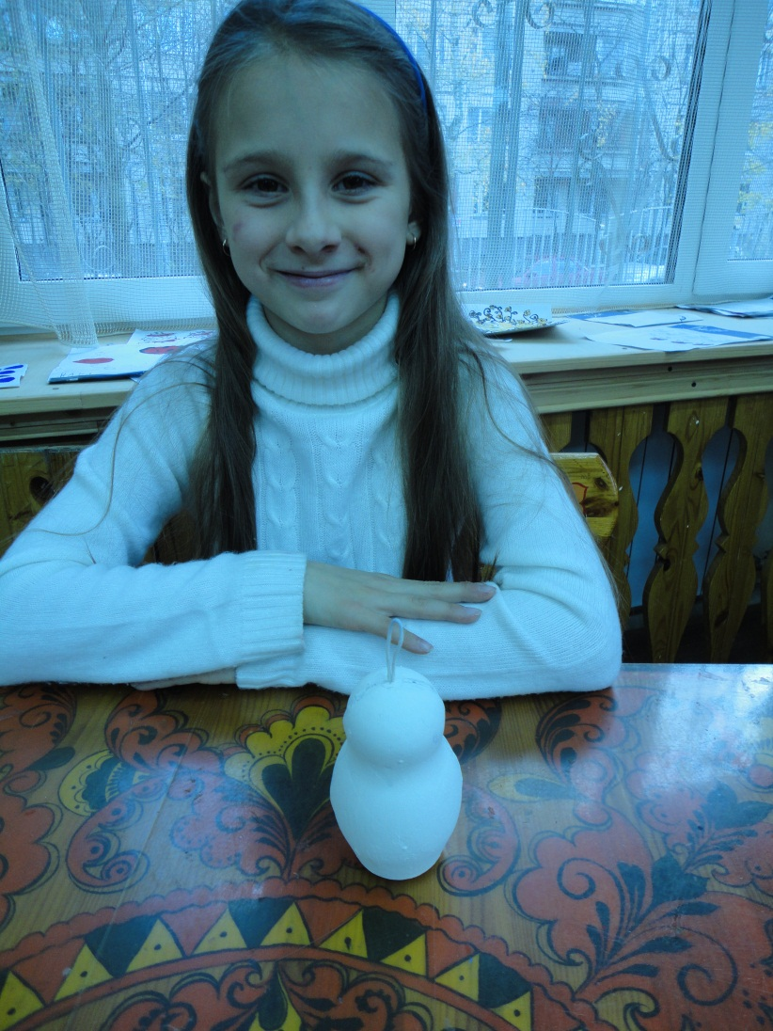
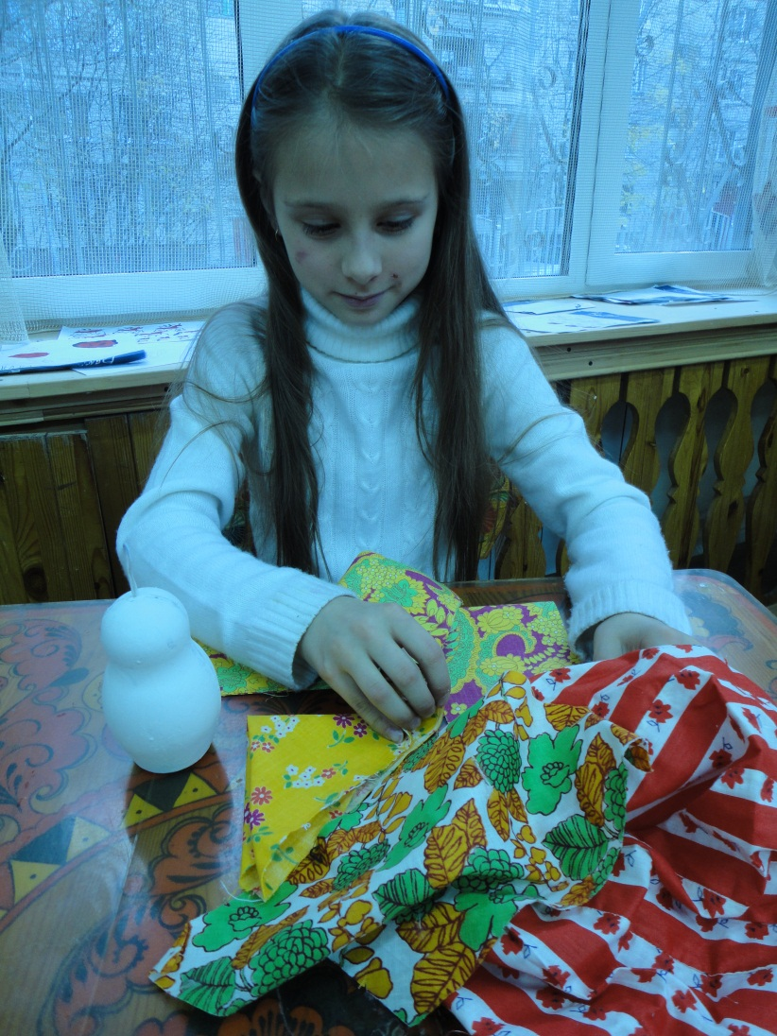
ПОКРЫЛА ФИГУРКУ БЕЛОЙ КРАСКОЙ, ПОКА ОНА СОХНЕТ
ПОДБИРАЮ ТКАНЬ ДЛЯ СВОЕЙ БУДУЩЕЙ КРАСАВИЦЫ
1
Э
Т
А
П

Slide 5
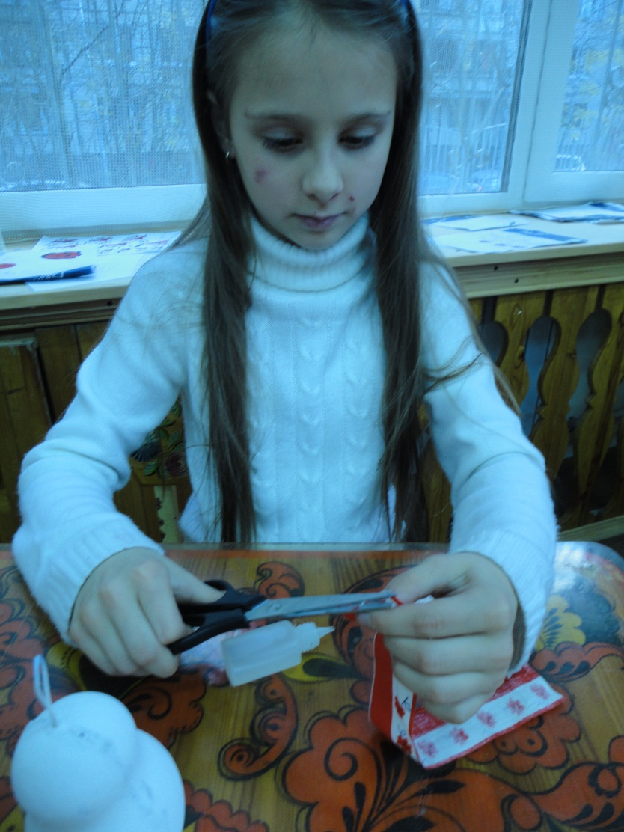
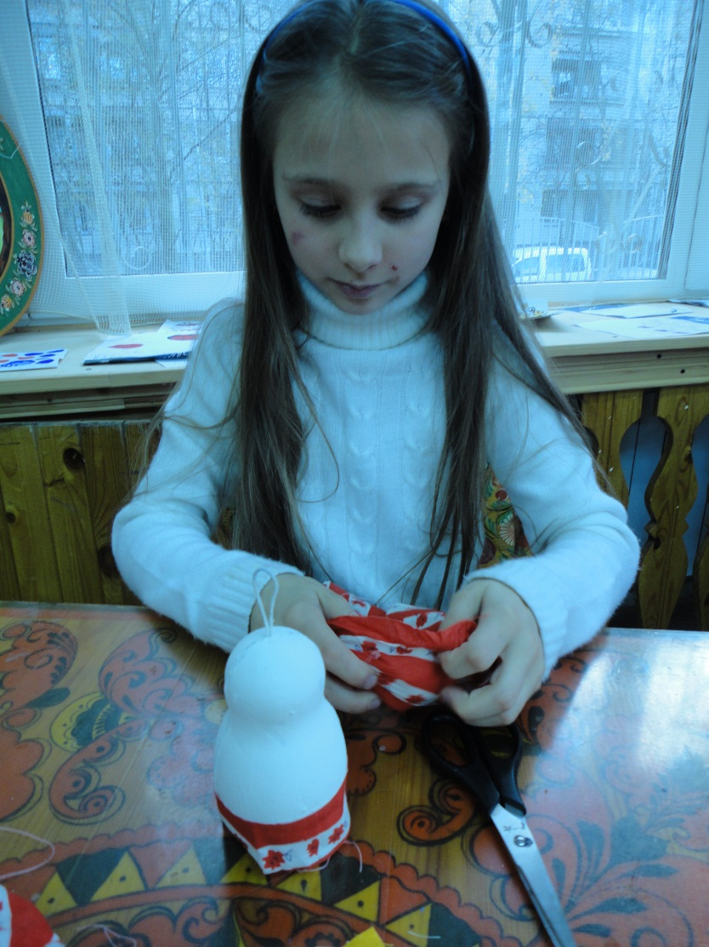
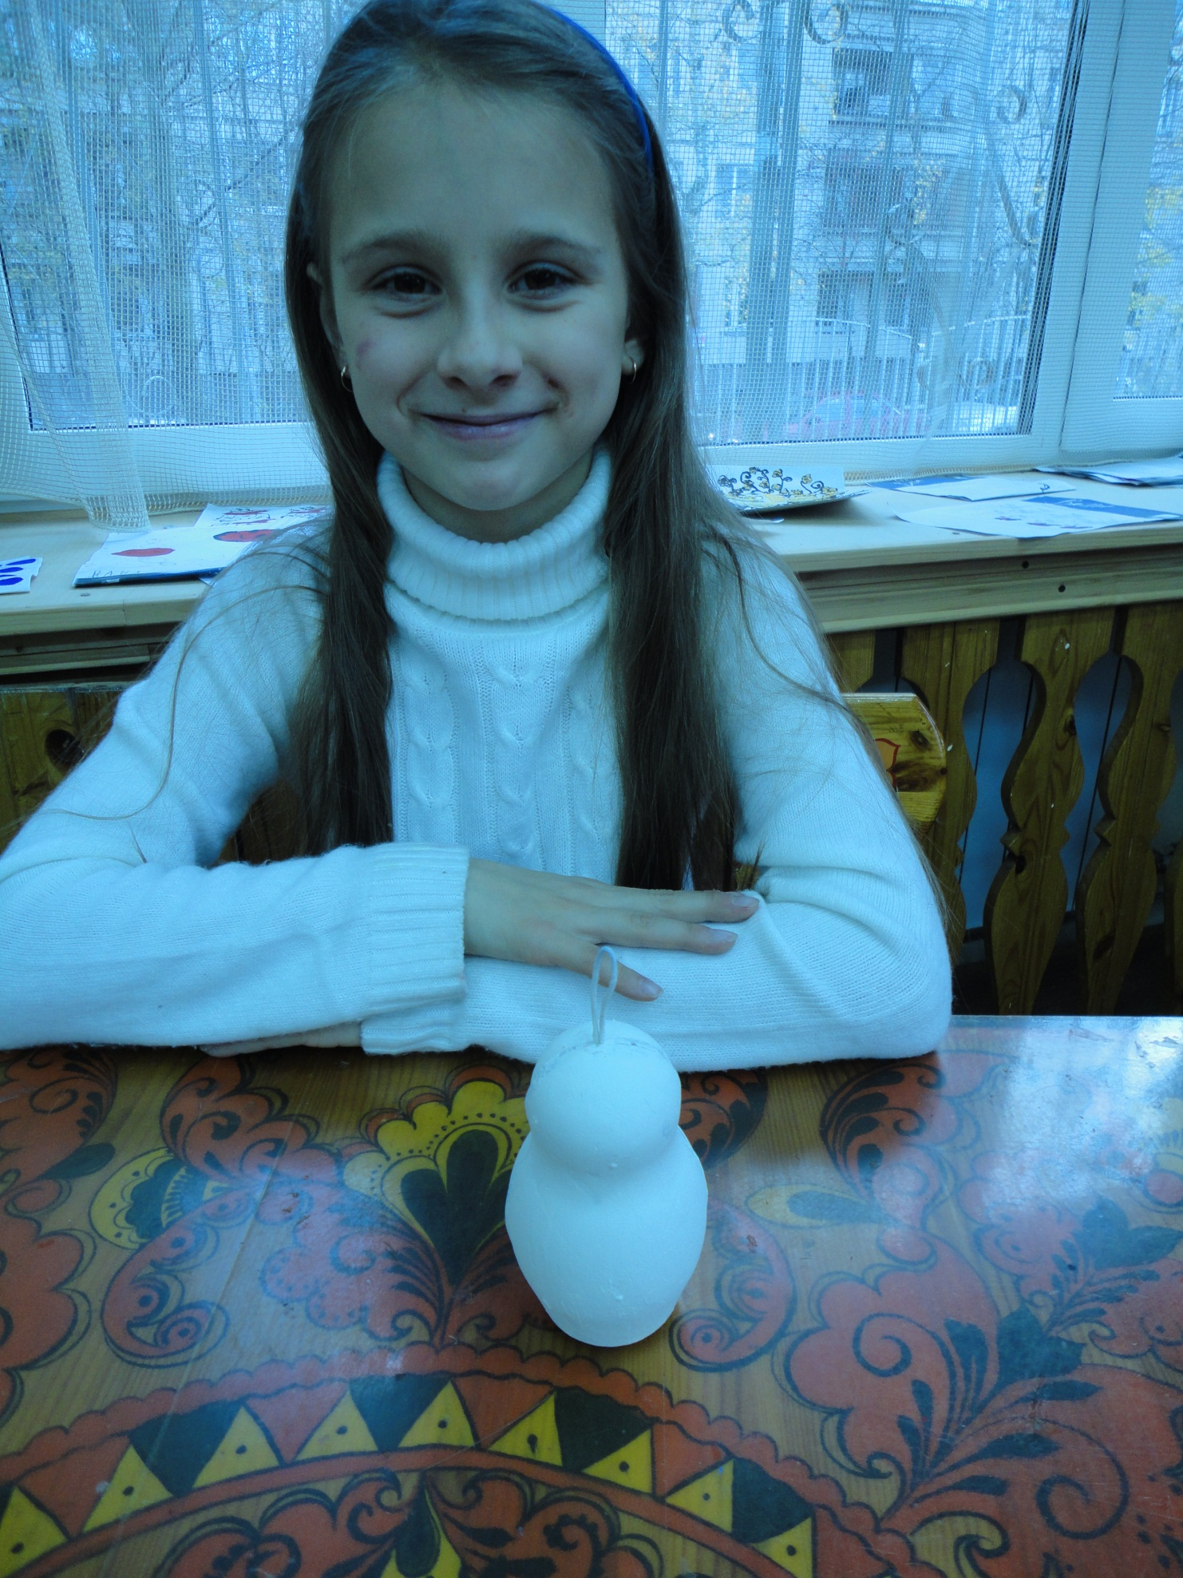
ПОДОБРАЛА ТКАНЬ, ДЕЛАЮ ГРУДЬ НА ОСНОВЕ ВЕПСКОЙ КУКЛЫ
НА ЗАНЯТИЯХ И В ЭКСПЕДИЦИЯХ МЫ НАУЧИЛИСЬ ЕЕ ДЕЛАТЬ
2
Э
Т
А
П

Slide 6
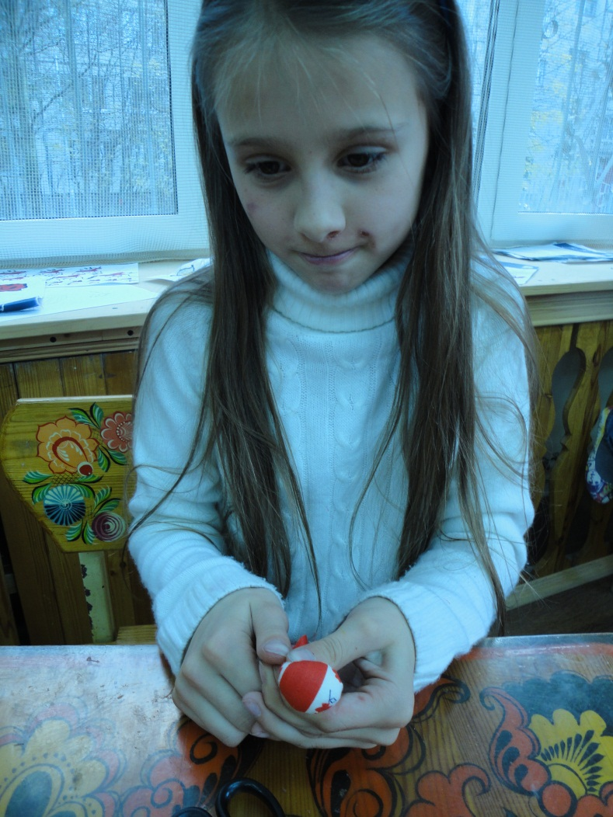
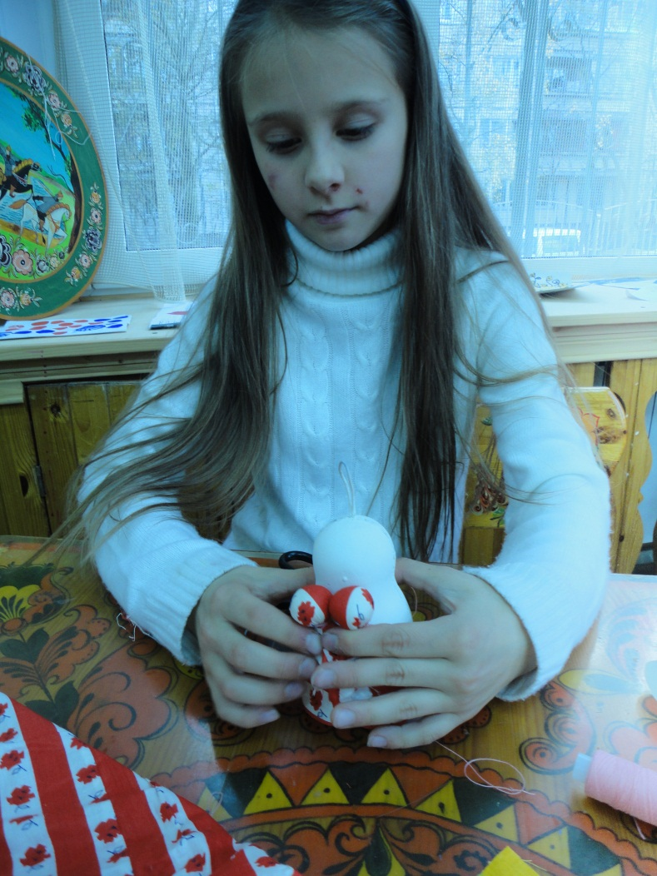
КАЖЕТСЯ ПОЛУЧИЛОСЬ НЕ ПЛОХО

Slide 7
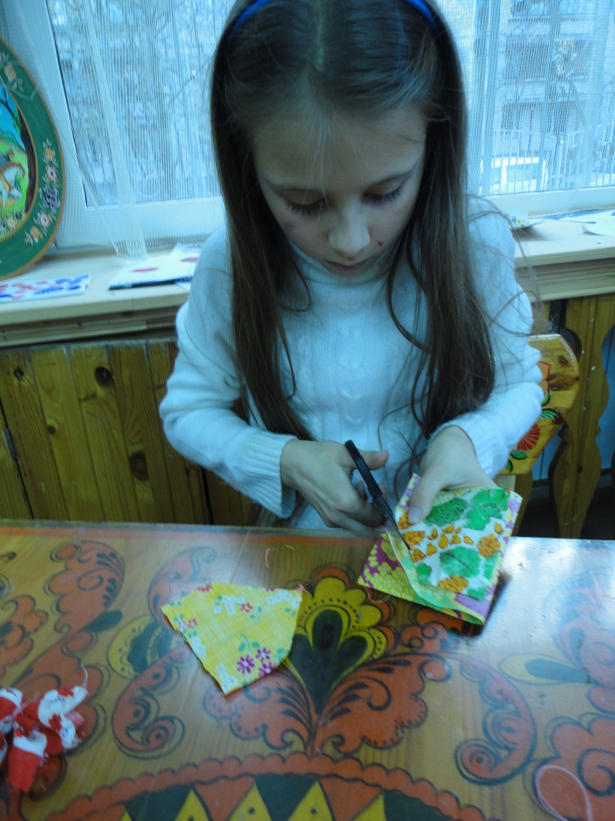
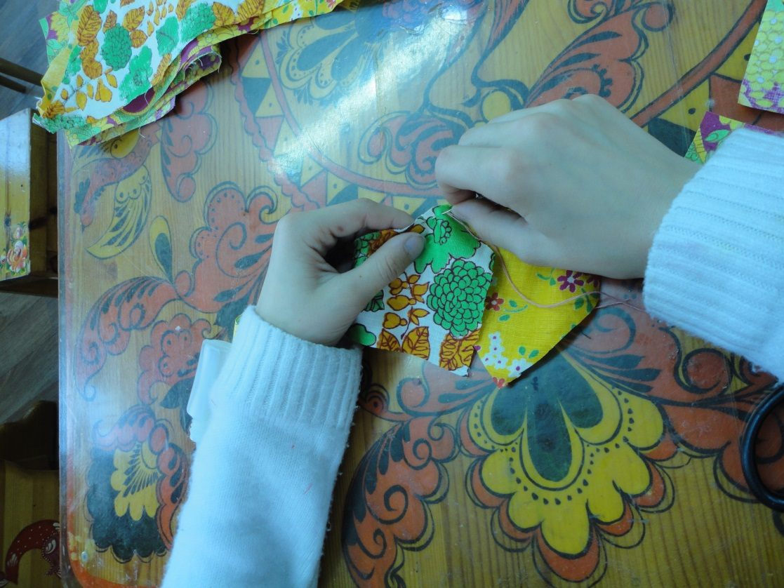
ПОДУМАЮ НАД ЮБКОЙ И ЦВЕТОВОЙ ГАММОЙ,
ВОТ И ИГОЛКА ПРИГОДИЛАСЬ
3 ЭТАП

Slide 8
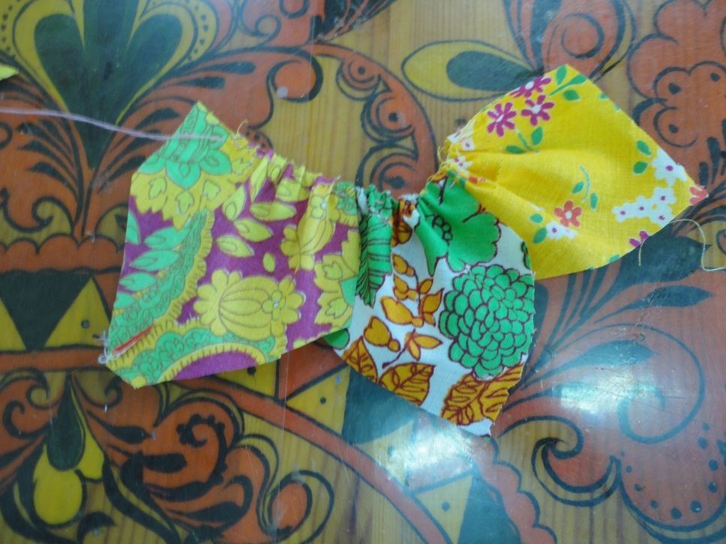
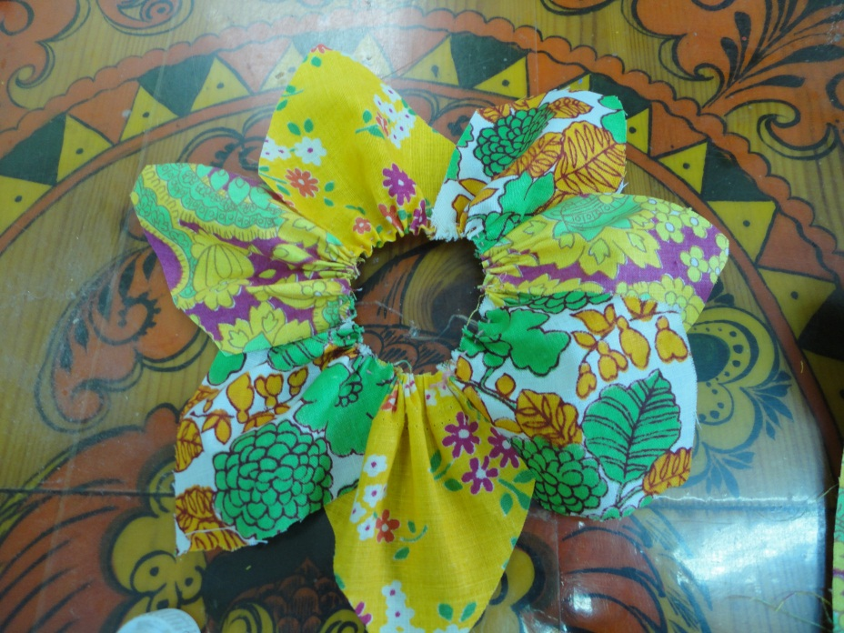
ЛОСКУТОЧКИ ТКАНИ СОБРАЛА НА ОДНУ НИТКУ,
ЗАТЯНУЛА И ПРИМЕРИЛА НА КУКЛУ
4 ЭТАП

Slide 9
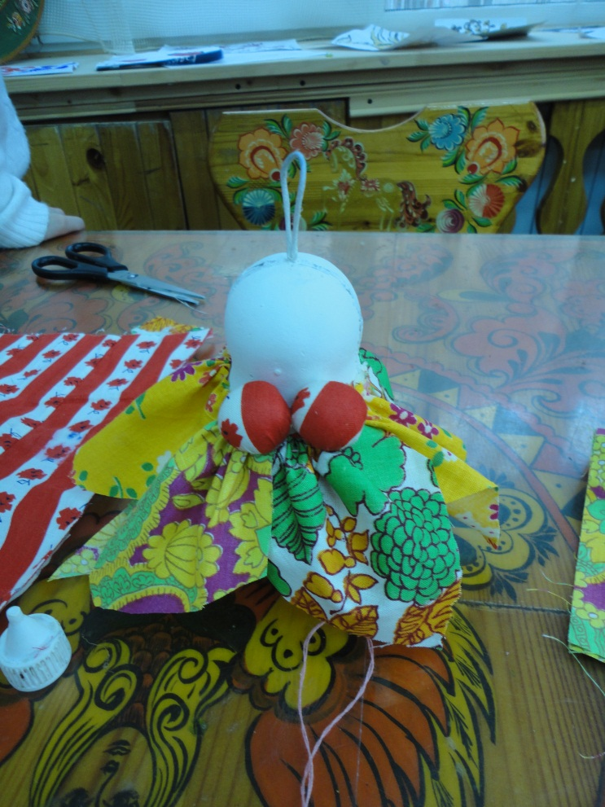
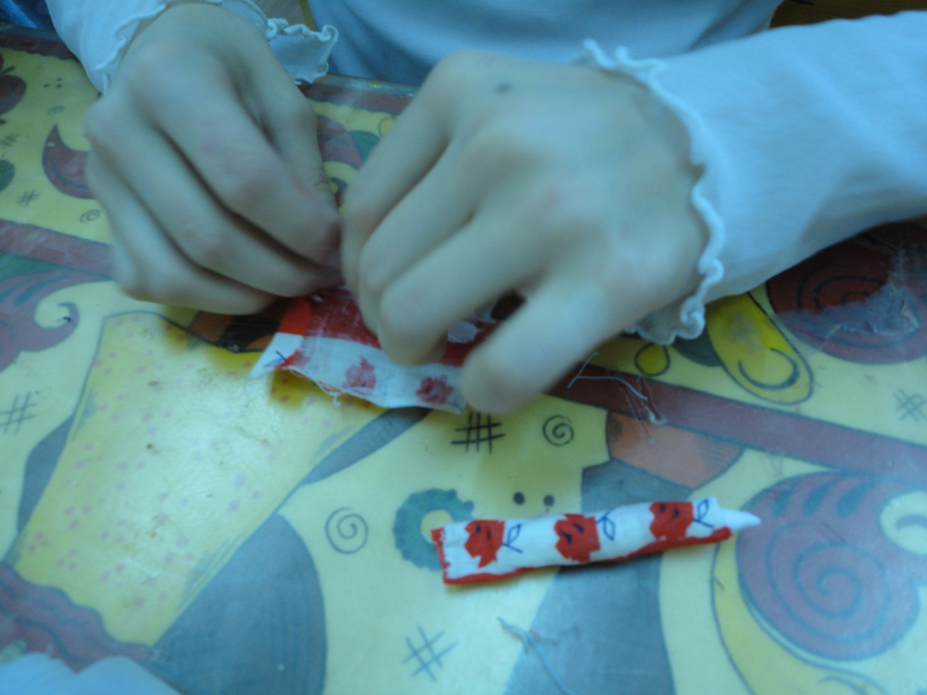
СКРУЧУ РУЧКИ, ВНУТРИ БЕЛАЯ ТКАНЬ,
СВЕРХУ ЦВЕТНАЯ
5 ЭТАП

Slide 10
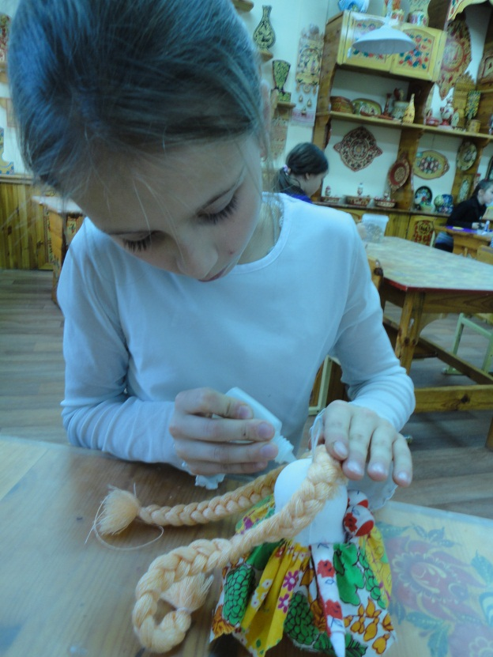
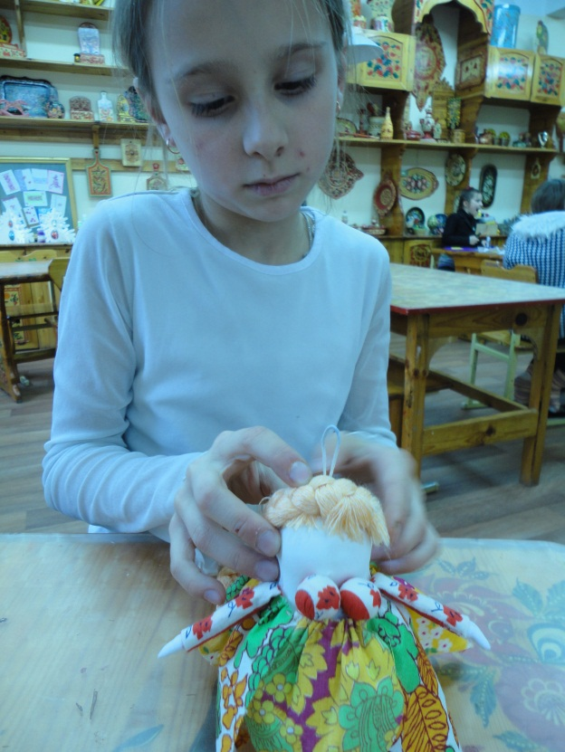
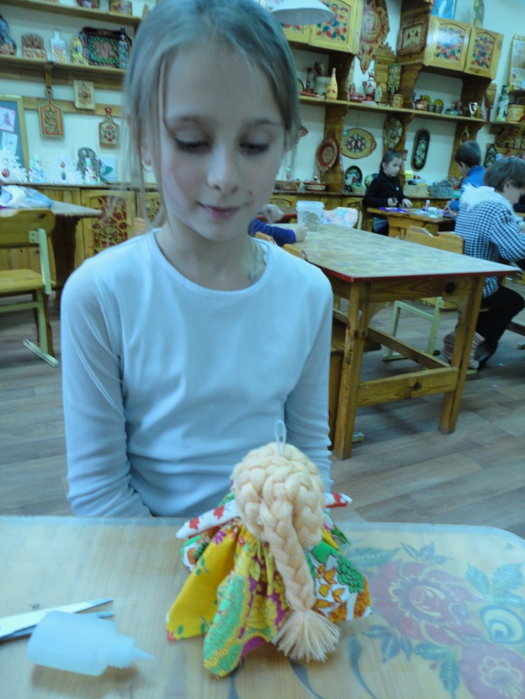
ИЗ НИТОК СПЛЕЛА КОСИЧКУ, ПРИ ПОМОЩИ КЛЕЯ
СОБРАЛА В ПРИЧЕСКУ НА ГОЛОВЕ У КУКЛЫ
6 ЭТАП

Slide 11
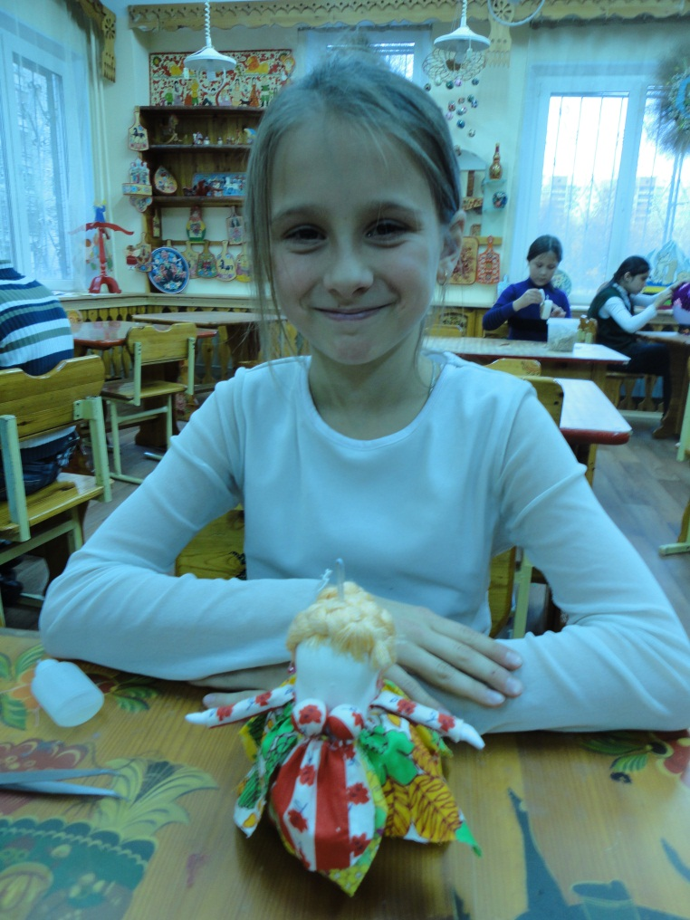
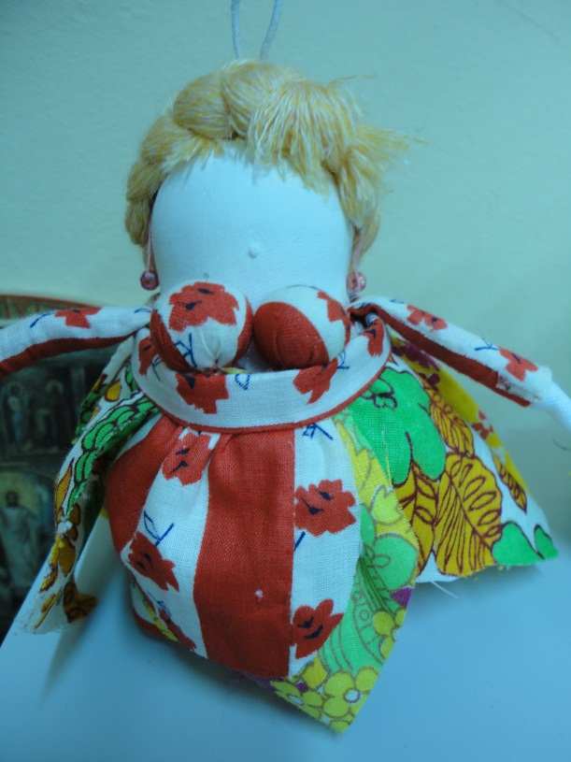
РАДА,ЧТО МОЯ ИДЕЯ ВОПЛОТИЛАСЬ В МОЕЙ
КУКЛЕ «БАРЫНЕ», НАРИСУЮ ЕЙ ЛИЧИКО
7 ЭТАП

Slide 12
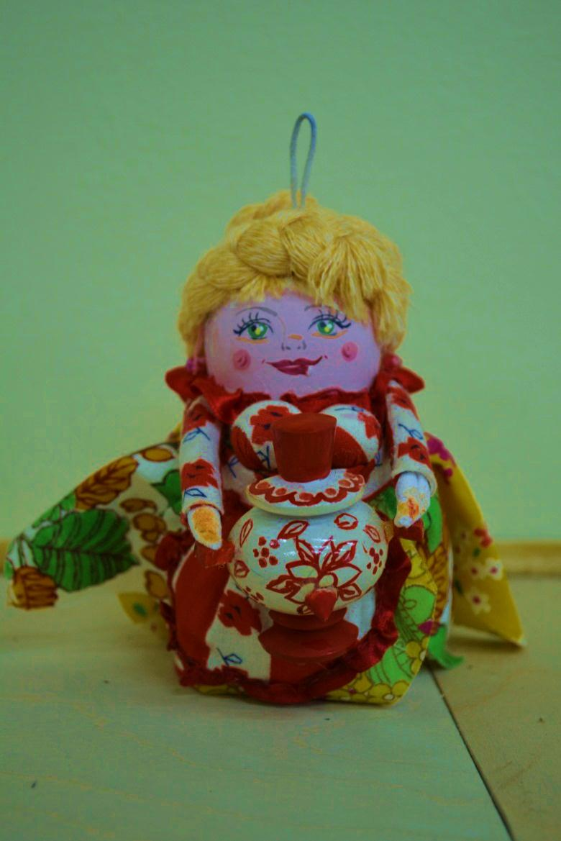
НАШЛА САМОВАР, РОСПИСАЛА;
НАРИСОВАЛА ЛИЧИКО, «БАРЫНЯ» ГОТОВА

Slide 13
ПРОГРАММА ПРОЭКТА
ПРОЭКТ СОЗДАНИЯ ИГРУШКИ ИЗ ПАПЬЕ – МАШЕ ПРОИЗОШОЛ БЛАГОДАРЯ ОБЪЯВЛЕННОМУ КОНКУРСУ К РОЖДЕСТВУ,
ЖЕЛАНИЕМ СОЗДАТЬ ИГРУШКУ СВОИМИ РУКАМИ,
ПРОВЕРИТЬ СВОИ ТВОРЧЕСКИЕ СПОСОБНОСТИ.
В РАМКАХ РЕАЛИЗАЦИИ ПРОЭКТА ПРЕДЛОГАЕТСЯ:
ЗНАКОМСТВО С МЕТОДИЧЕСКИМ МАТЕРИАЛОМ;
ИЗГОТОВЛЕНИЕ ВЫКРОЙКИ САМОЙ ОДЕЖДЫ;
ПОДБОР МАТЕРИАЛОВ ПО ЦВЕТУ, РАЗМЕРУ.
СКЮТТЕ ВАРВАРА ЗАНИМАЕТСЯ В ОБЪЕДИНЕНИЕ 2 ГОДА,
ЗА ЭТО ВРЕМЯ МНОГОМУ НАУЧИЛАСЬ, УМЕЕТ РАБОТАТЬ В
МАСТЕР –КЛАССАХ, ПОМОГАЕТ МЛАДШИМ, СОЗДАНИЕ ПРОЭКТА
2012/11 УЧЕБНЫЙ ГОД

Slide 14
НЕОБХОДИМЫЕ МАТЕРИАЛЫ:
НОЖНИЦЫ, ИГОЛКИ,ТКАНЬ,ГУАШЬ, НИТКИ ДЛЯ ВОЛОС,
БУСЕНКИ, НЕМНОГО СИНТЕПОНА.
ТЕХНИКА ВЫПОЛНЕНИЯ:
ПОДБОР ТКАНИ НУЖНОГО ЦВЕТА;
СОЗДАНИЕ ВЫКРОЙКИ И ЕЕ ВЫРЕЗАНИЕ;
СБОРКА ТКАНИ НА НИТКУ С ИГОЛКОЙ;
РАБОТА С ТКАНЬЮ И СИНТЕПОНОМ;
СБОРКА ИЗДЕЛИЯ И ЕГО ОФОРМЛЕНИЕ
ДЕКОРАТИВНЫМИ ДЕТАЛЯМИ;
ПРИКЛЕИВАНИЕ ИХ К ИЗДЕЛИЮ(ВОЛОСЫ)
РОСПИСЬ САМОВАРА И ЛИТЦА.

